Slide 1



NETEASE
Kaola Center Training
浅析 V8 看 JS 性能
主讲人：黄加樑
时 间：2019年8月1日

Slide 2
目录
引擎介绍
性能优化机制
具体实践
总结

Slide 3
引擎介绍 – 常见名词
浏览器内核（引擎）：WebKit Blink Gecko X5
JS 引擎：V8 JavaScriptCore SpiderMonkey ChakraCore
浏览器：Chromium Chrome
Notes:
ChakraCore Edge的js引擎

Slide 4
引擎介绍 – 概述
V8 是一个由 Google 开源的高性能 JavaScript 和 WebAssembly 引擎，其源代码使用 C++ 编写。V8 被用于 Google 的开源浏览器 Chrome 中，同时也被用于 Node.js。
V8 JavaScript引擎（解释、编译、执行）

Slide 5
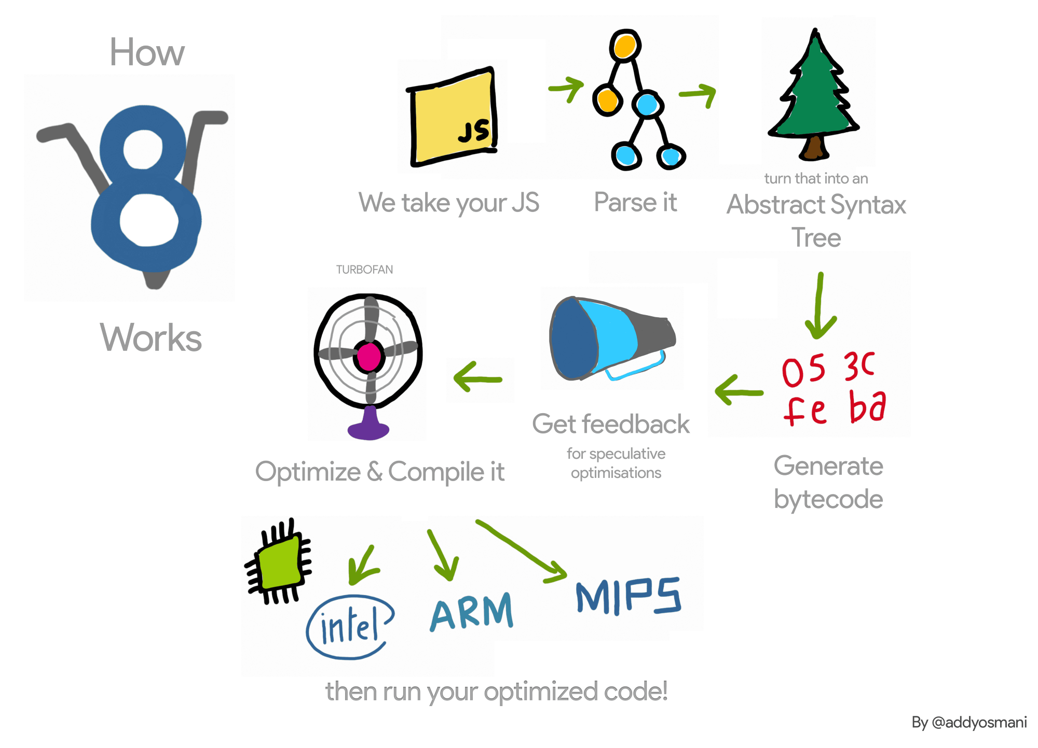
引擎介绍 – 执行过程

Slide 6
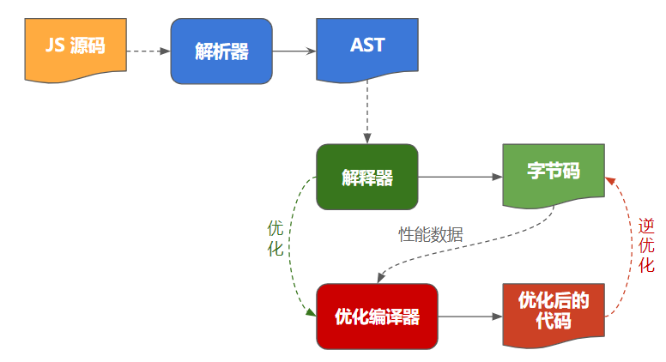
引擎介绍 – 执行管道
V8 解释器：Ignition
V8 优化编译器：TurboFan

Slide 7
性能优化机制 – 内联缓存（Inline Cache）
Shape：
var objA = {x:1, y:2, z:3};
var objB = {x:4, y:5, z:6};
// ` objA ` 和 ` objB ` 具有相同Shape.

Slide 8
性能陷阱 – 60KB函数
Case 1：
Node version 10.16.0
v8
Case 2：
Node version 12.7.0
v8 7.5.288.22-node.16

Slide 9
Lottie使用——lottie-web
npm install lottie-web
import lottie from lottie-web
3.
const animate = lottie.loadAnimation({
container: element, // the dom element that will contain the animation
renderer: 'svg',
loop: true,
autoplay: true,
path: 'data.json' // the path to the animation json
});
相关API

Slide 10
Lottie优缺点
优点：
1. 使用方便、灵活、可控。
2. 大大节省开发的人力。
3. 所见即所得，最终效果，基本和视觉给的一致，不用再瞎逼逼。
4. 大小比使用GIF或逐帧动画来的小。
5. 只要动画符合要求，基本很流畅，性能也好。
6. 视觉只需输出一个json文件，便可多端复用，且效果基本一致。
缺点：
1. 包很大，json文件也很大。
2. 对一些AE属性支持不够完全。
3. 太依赖视觉，需要其给动效json。
4. 对视觉的动效实现有较高要求，否则及其影响性能（基本不能用）。

Slide 11
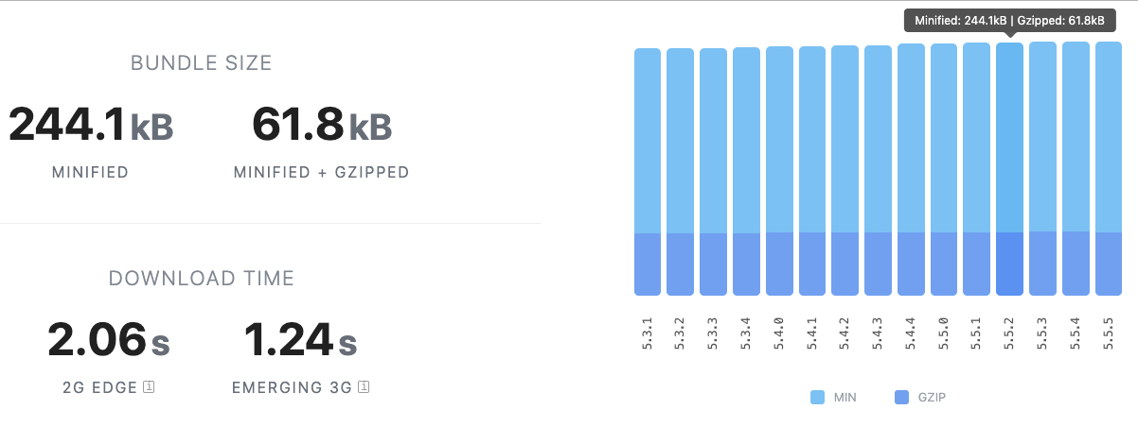
考拉豆lottie使用-先看效果

Slide 12
考拉豆lottie使用-踩过的坑
优化：
1. 只引用lottie_svg
2. 代码分割
3. 播放结束后销毁
4. 尽可能降低质量，提高性能。
5. 压缩资源图片
坑：
1. 视觉使用了lottie不支持的AE特性，导致动画播放有问题。
2. 视觉导出的json文件有引用图片资源，需要对json做下处理。
3. 前端lottie包的版本和视觉的bodymovin插件版本不一致，导致js报错。
Cannot read property 'length' of undefined
4. 视觉使用了多处mask导致的性能问题。

Slide 13
Q&A
1. 为什么会和视觉AE的效果不一致，甚至有卡顿？
一般是使用了lottie不支持的特性，或视觉没按规范制作动画，导致lottie性能问题。
2. 为什么不用vue-lottie？
看代码
3. 什么情况下适合用lottie？
lottie本身很大，且如果AE动画不规范，容易有性能问题。——简单动画考虑直接用css处理，复杂动画可以考虑lottie。

Slide 14
总结
始终以相同顺序初始化对象
性能优化的必要性 – 深度还没达到

Slide 15
NETEASE
Kaola Center Training
感谢聆听！

